Slide 1

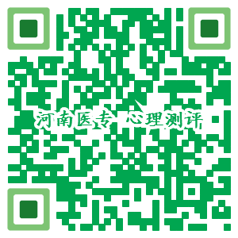
河南医学高等专科学校
心理测评操作步骤指南（手机端）
· 第一步 ：手机扫描二维码进入测评系统。

Slide 2
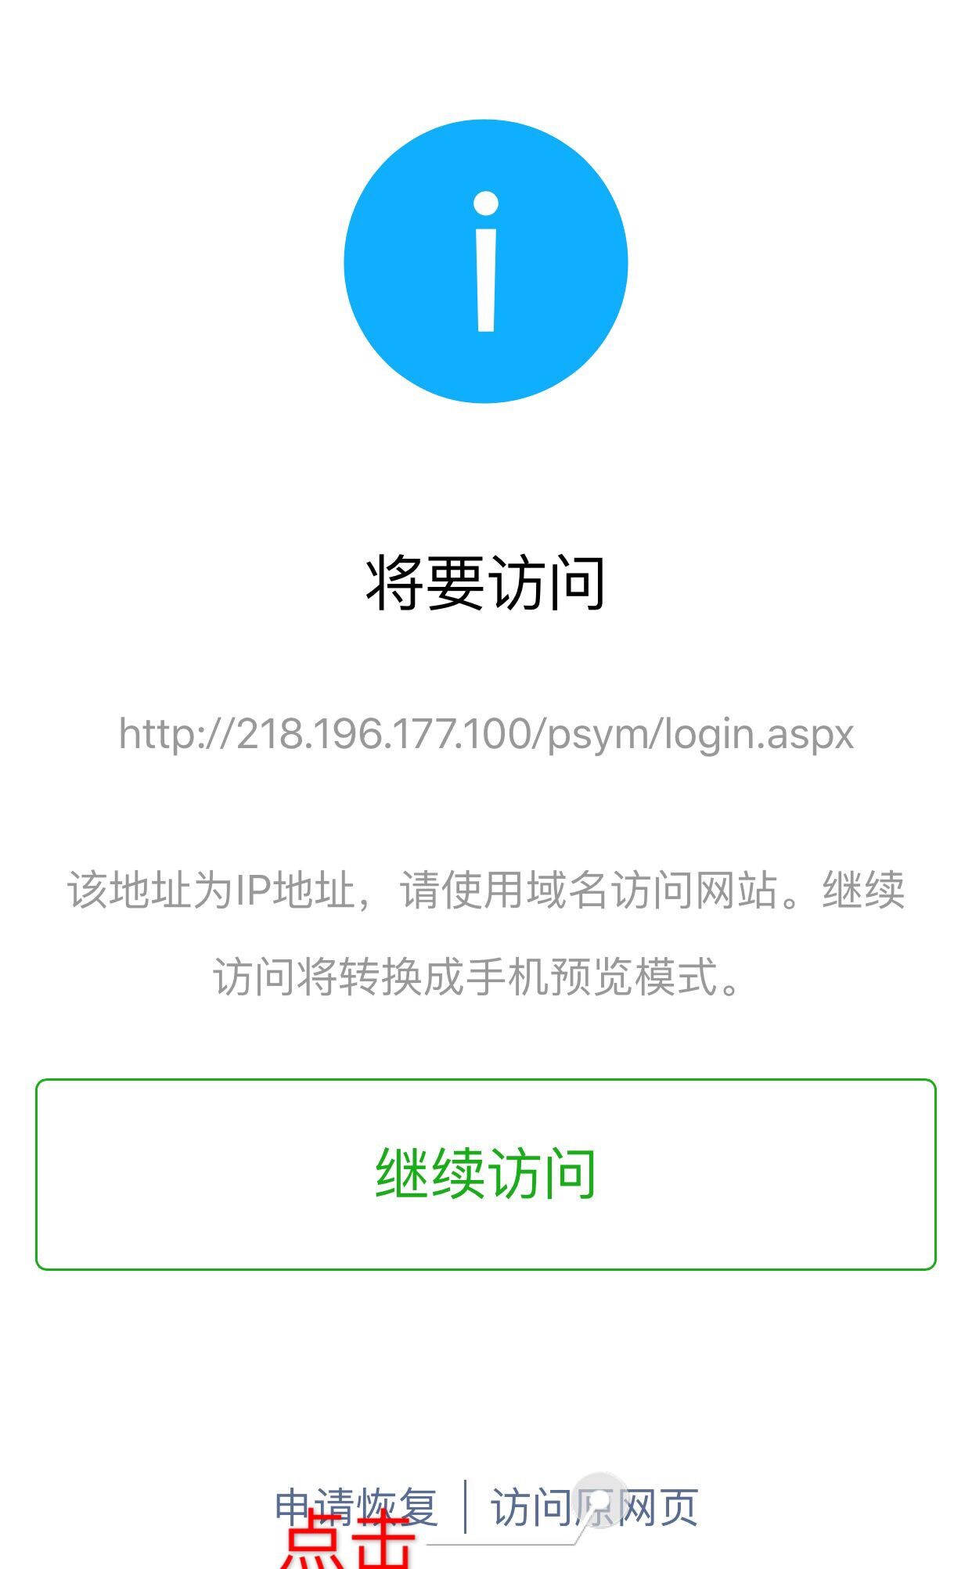
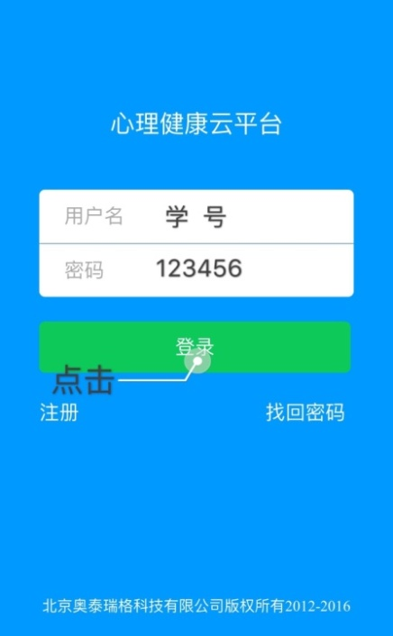
河南医学高等专科学校
心理测评操作步骤指南（手机端）
· 第二步 ：点击【继续访问】或【访问原网页】，进入登陆界面。
用户名：学生本人学号
密 码：123456
点击【登陆】

Slide 3
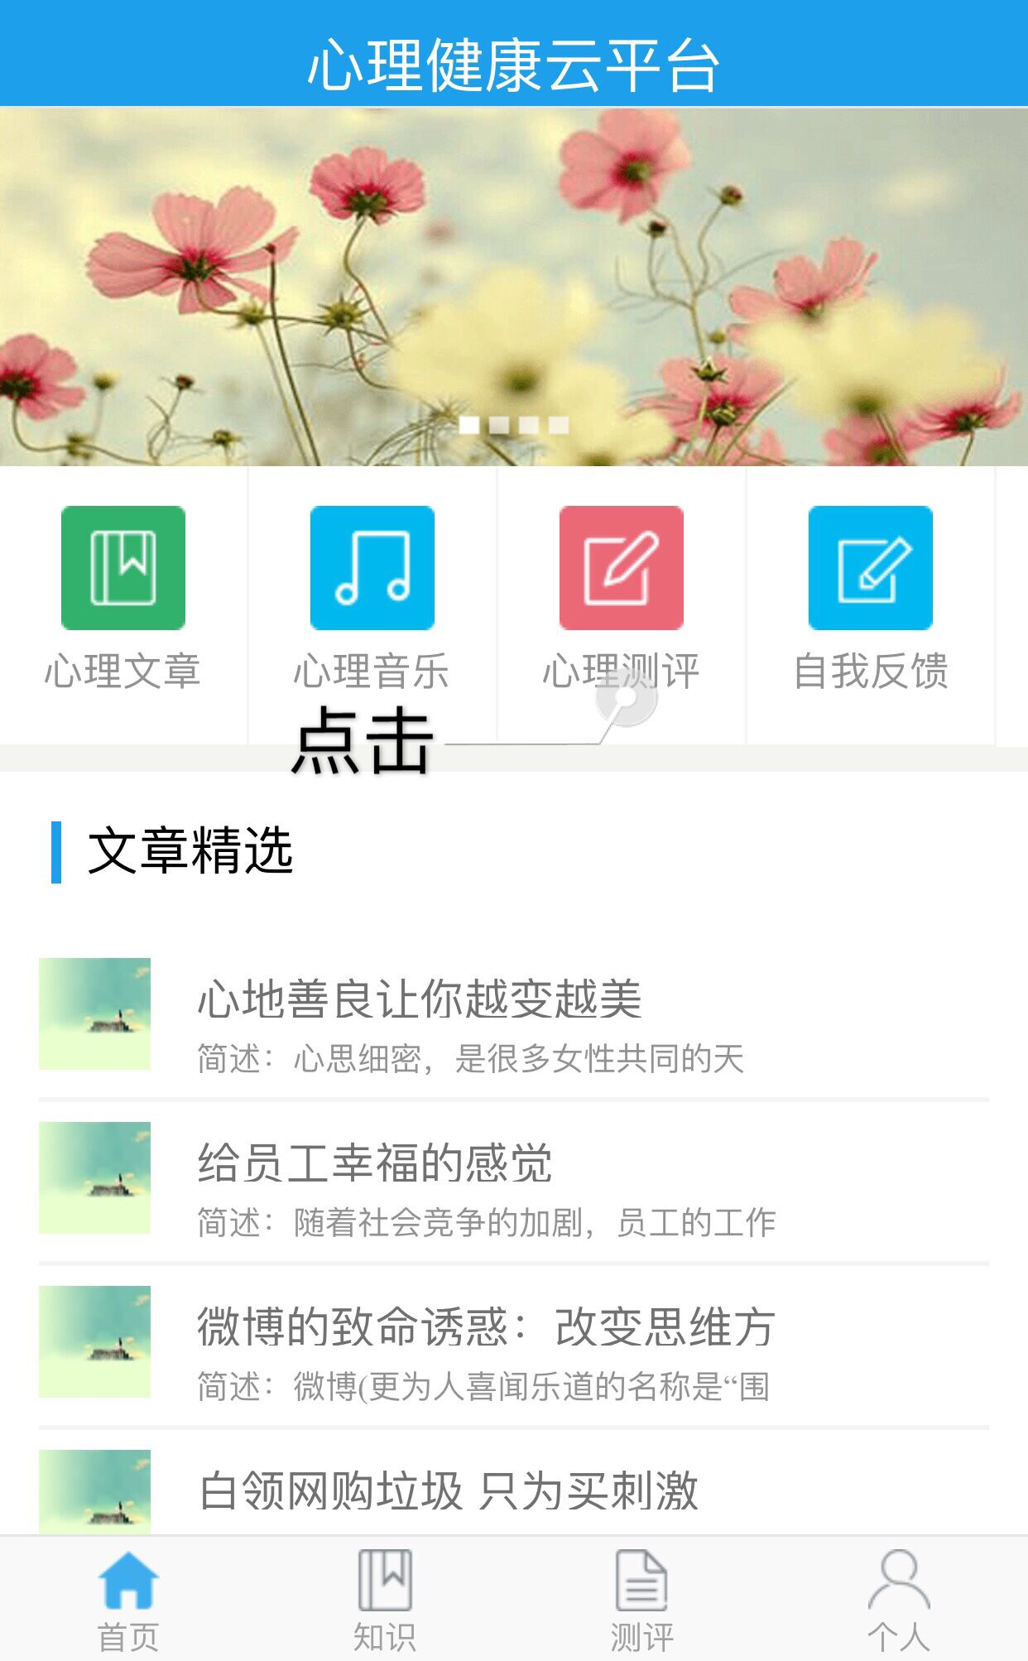
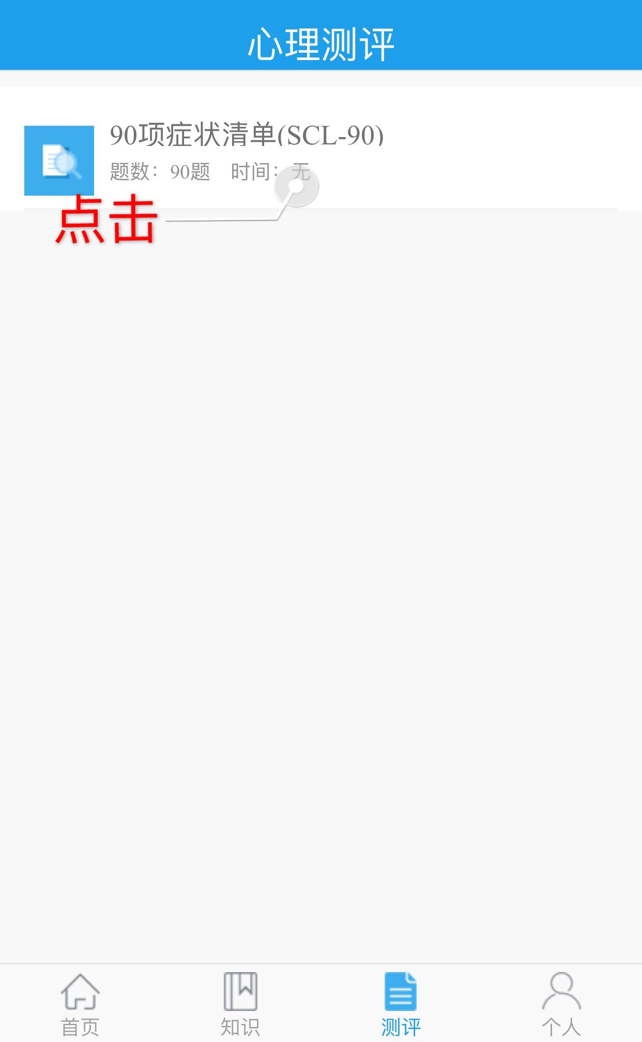
河南医学高等专科学校
心理测评操作步骤指南（手机端）
· 第三步 ：登陆“心理健康云平台”后，点击【心理测评】进入；
选择测试量表 SCL-90，点击进入。

Slide 4
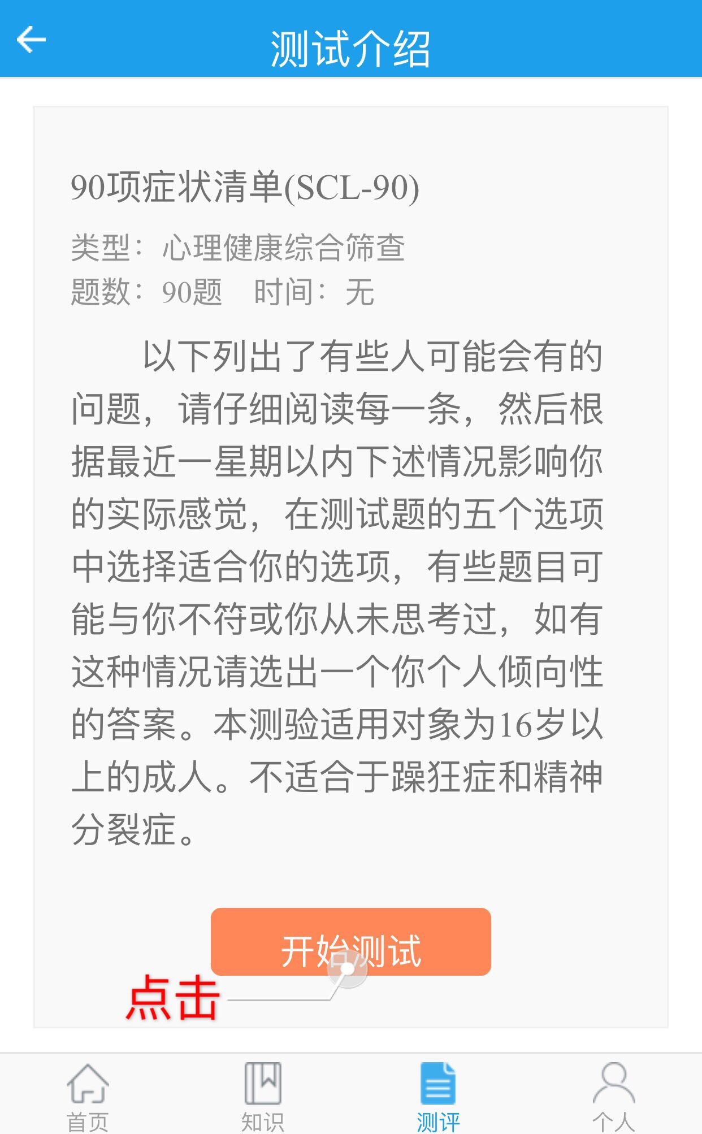
河南医学高等专科学校
2017级 心理测评操作步骤指南（手机端）
· 第四步 ：根据测试指导语，点击【开始测试】。

Slide 5
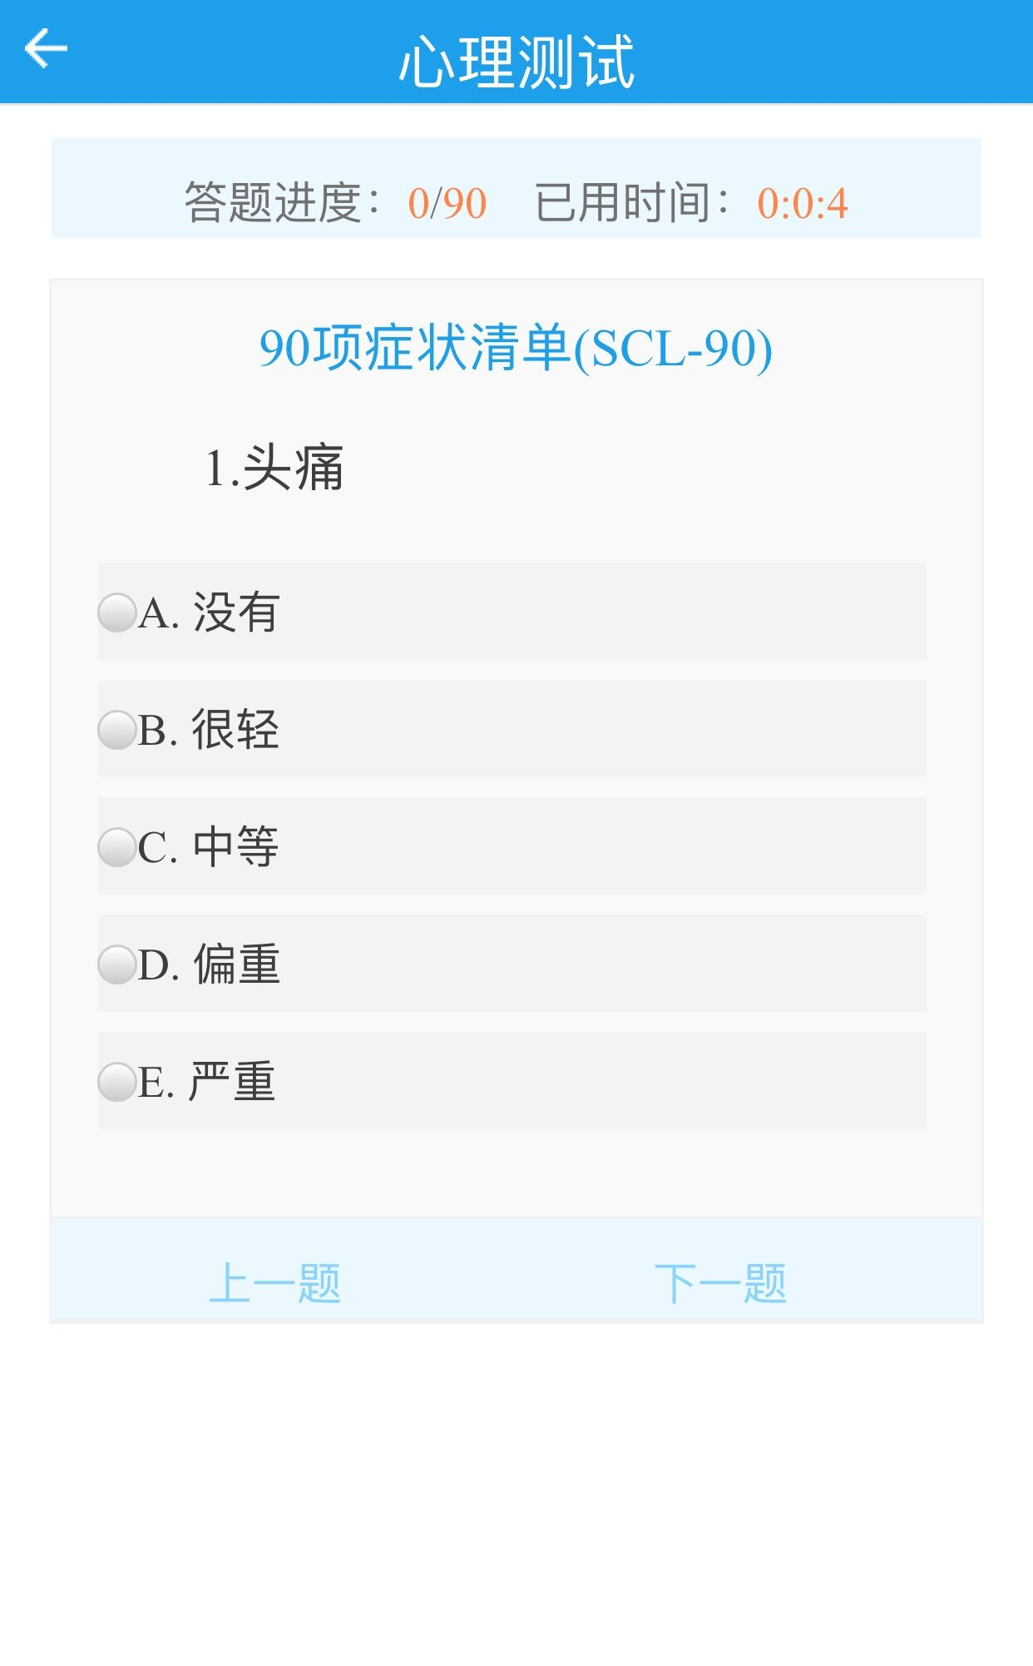
河南医学高等专科学校
心理测评操作步骤指南（手机端）
· 第五步 ：根据自己的具体情况，如实点击所选择答案
（共90道题）。

Slide 6
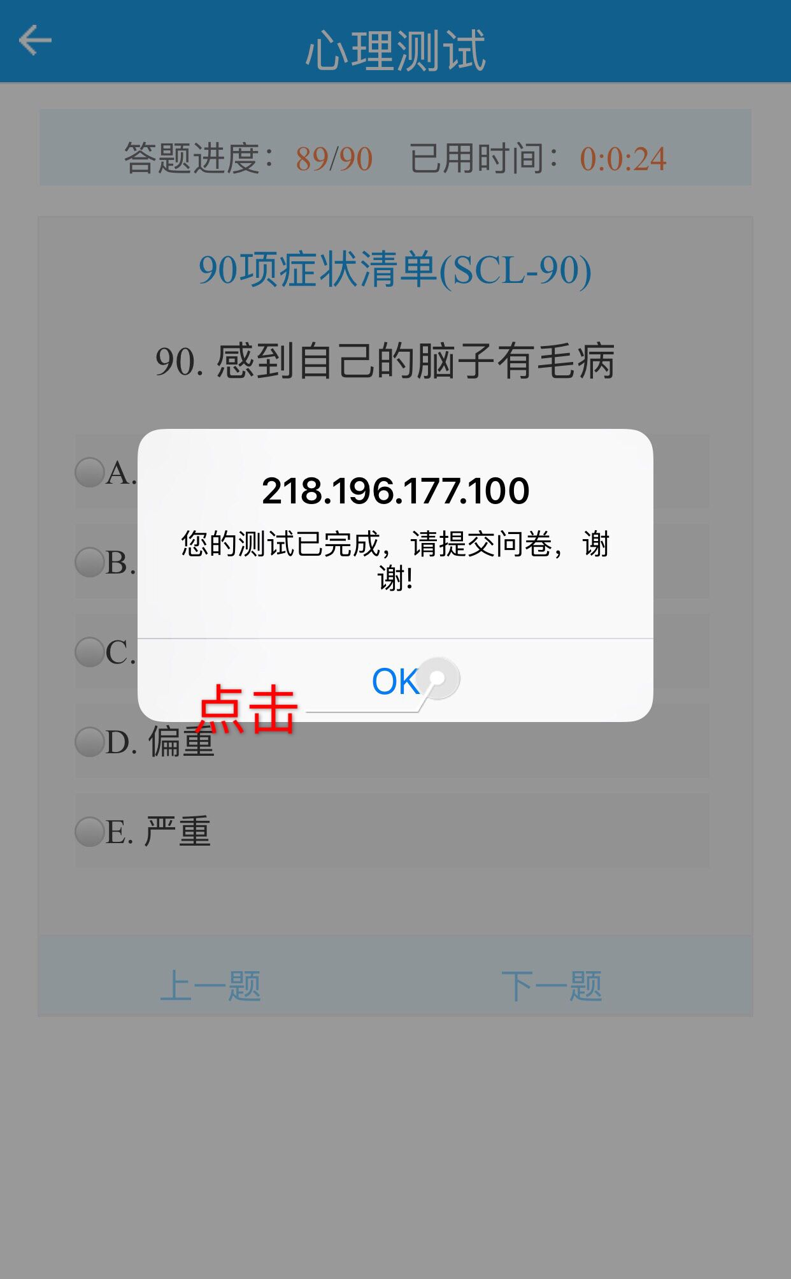
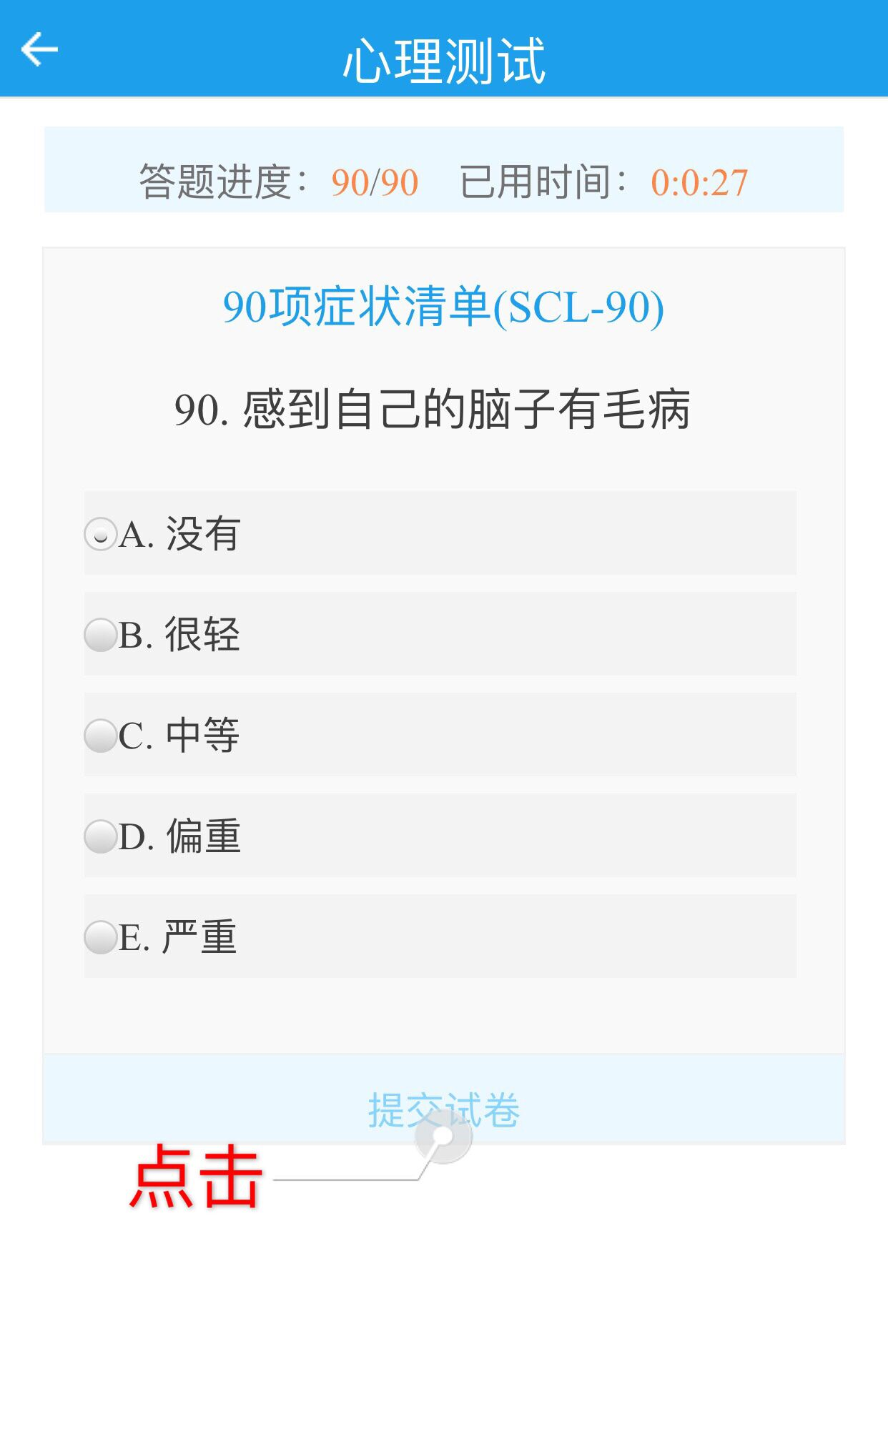
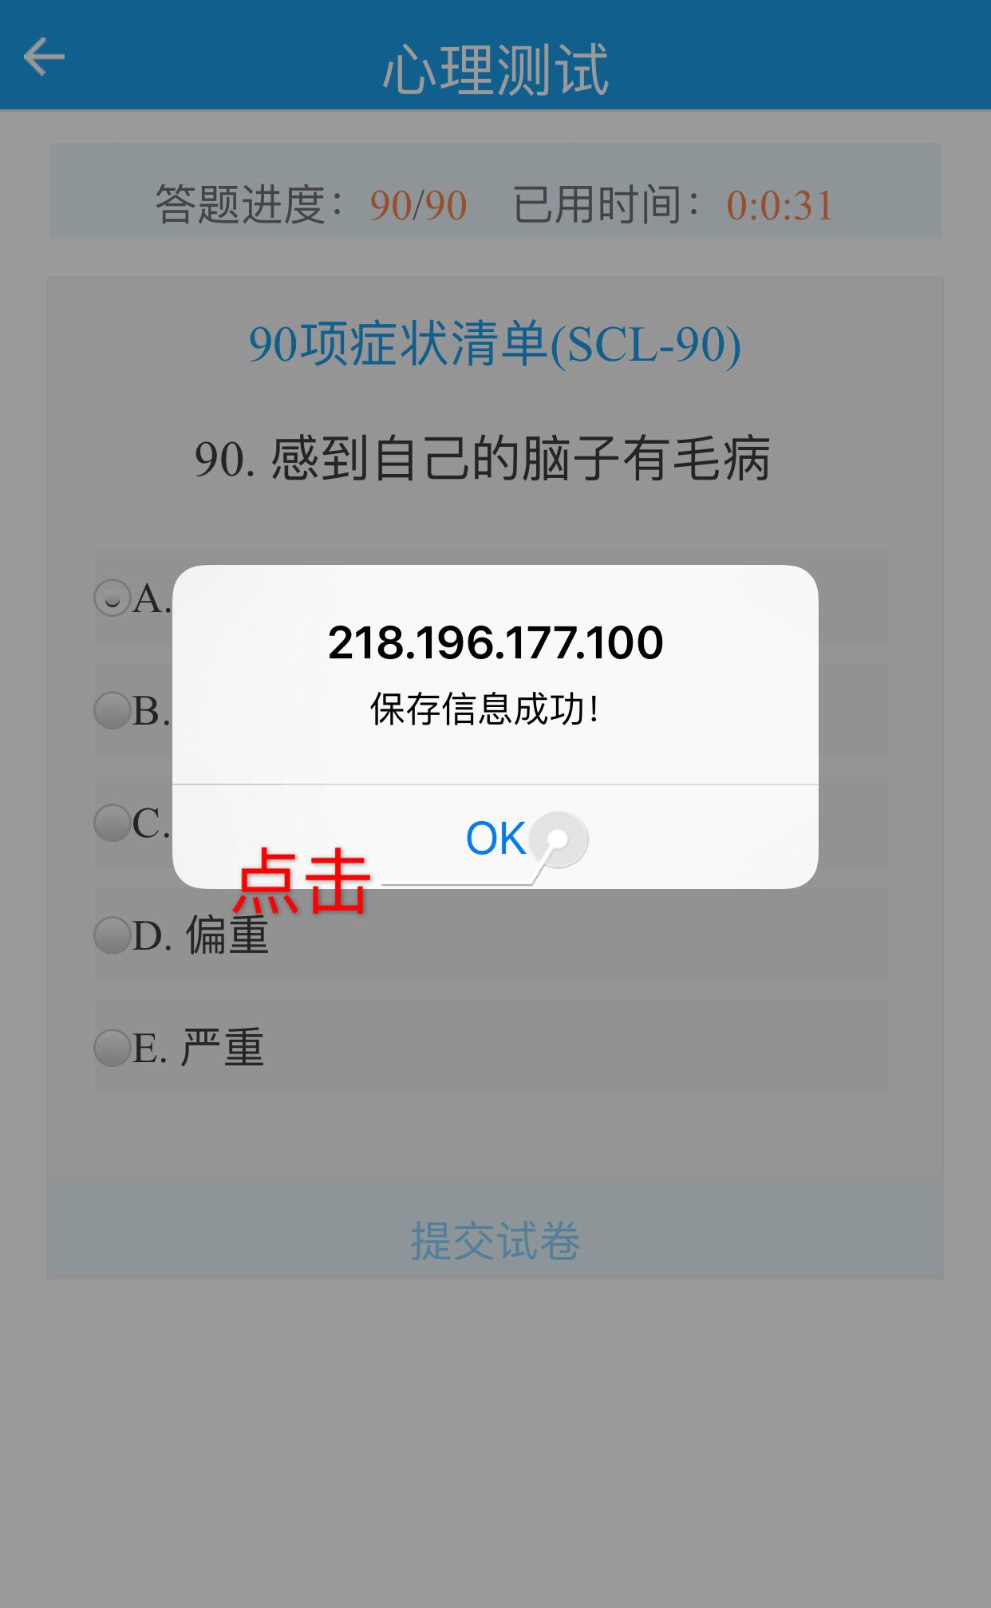
河南医学高等专科学校
心理测评操作步骤指南（手机端）
· 第六步 ：测试完毕后，按照以下顺序完成试卷提交及保存。
1.点击系统弹出页面【OK】；
2.点击【提交试卷】；
3.点击系统弹出页面【OK】。

Slide 7
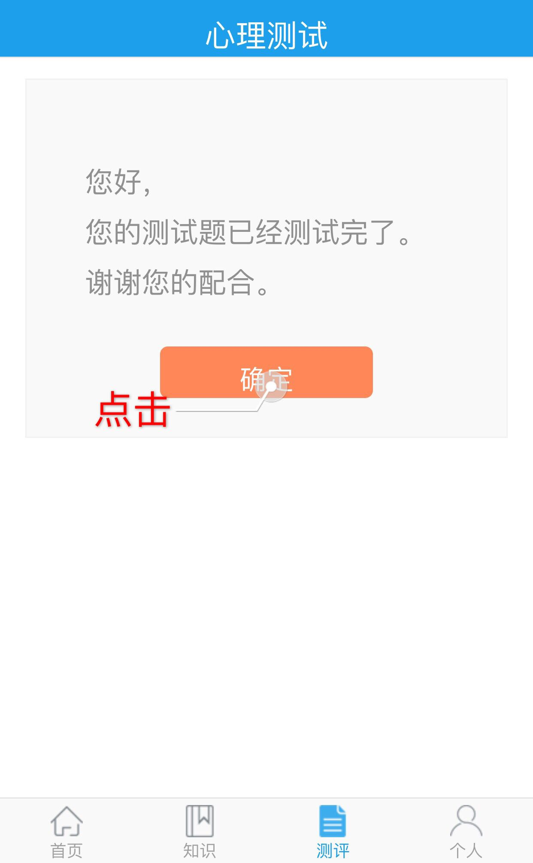
河南医学高等专科学校
心理测评操作步骤指南（手机端）
· 第七步 ：谢谢您的填写，点击【确定】，完成整个测试流程。

Slide 8
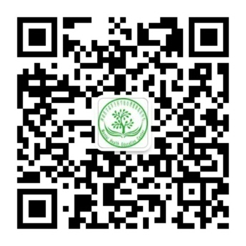
河南医学高等专科学校
心理健康教育与咨询中心
我校学生处心理健康教育与咨询中心心理咨询室位于实训三区二楼221、222房间。
如您需要心理帮助，请拨打电话：62576867，
或通过QQ：1301916638联系我们！

